Slide 1
フォーマット調整用マクロ
※この作業に移る前に、PPT表作成FMT_yymm（【修正中】参考【Flash】PPT資料_yymm_v1.00）でピアレビュー者と突合まで終わらせてから着手する。
※このパワポには手順しか載っていないが、マクロを実行する際は必ず、このパワポを開いて作業を行う。
※PPT表作成FMTとフォーマット調整用マクロにはVBAのコードが実装されているため、ファイルを開いた際にはマクロを有効にする必要がある。（DLして作業する場合は名前を付けて保存してマクロを有効にする）

Slide 2
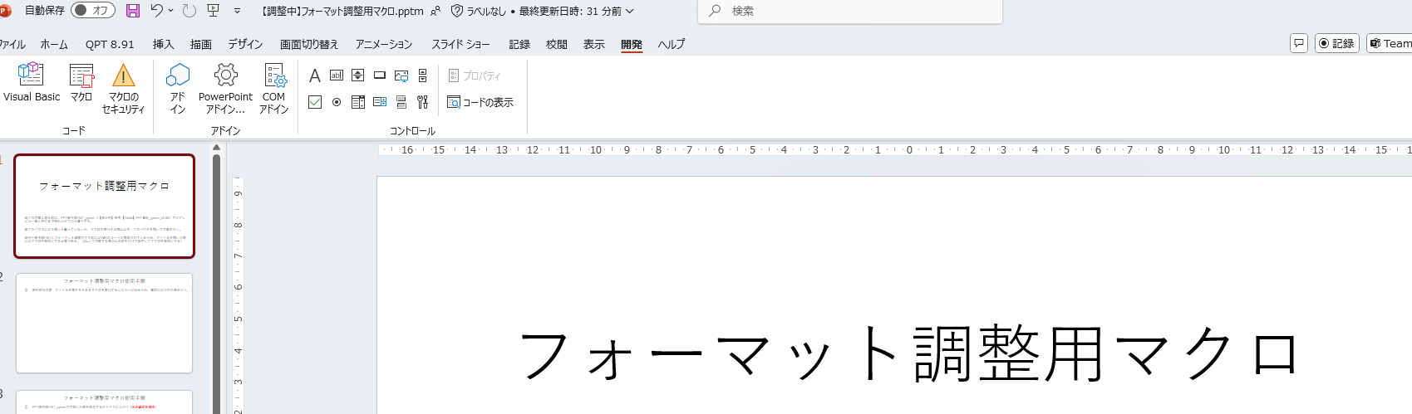
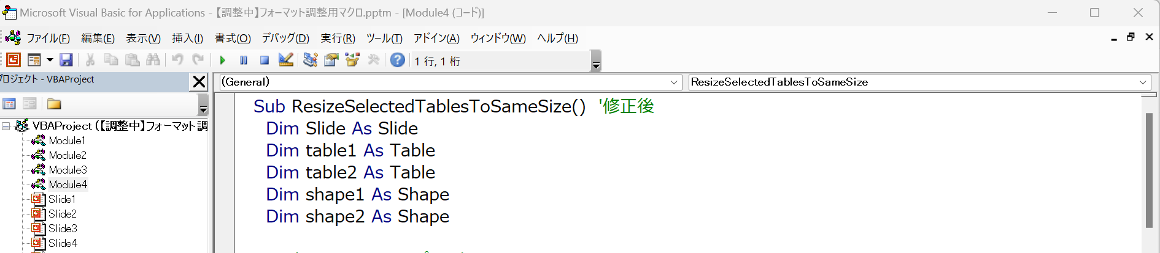
フォーマット調整用マクロ使用手順
⓪ 使用前の注意 ファイルを開きそのままマクロを実行するとエラーが出るため、事前に以下の手順を行う。
当ファイルで開発タブにあるVisual Basicを選択
左記のような画面が出てくるが
一番右上の×で画面を閉じる

Slide 3
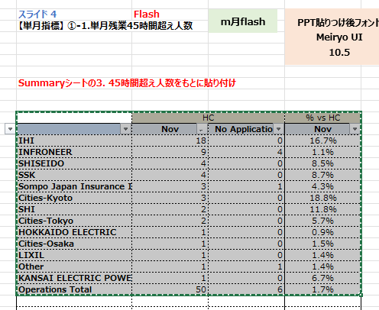
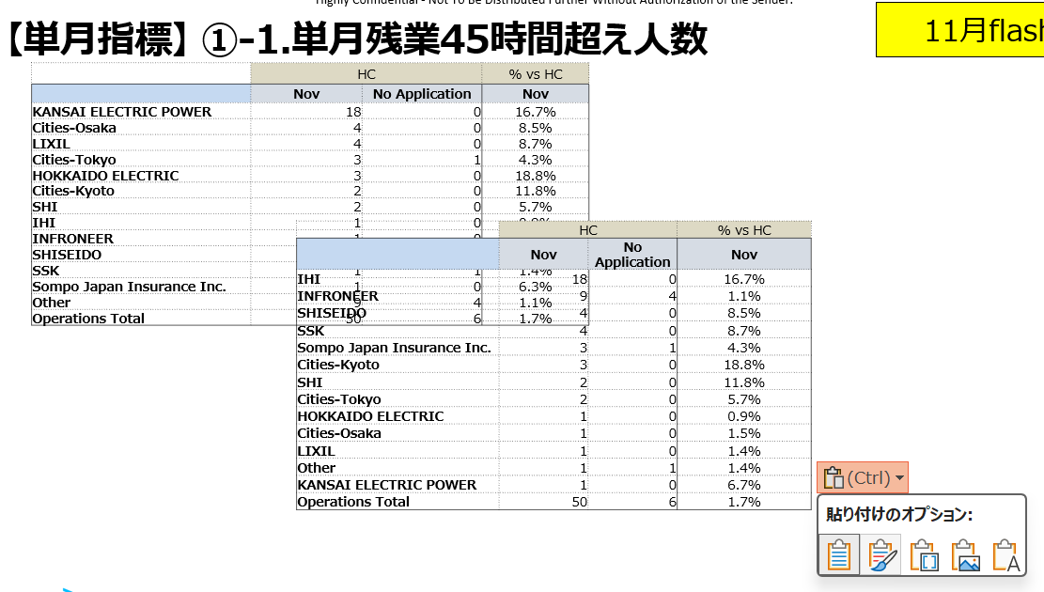
グラフ位置調整用マクロ使用手順
① Excelで作成したグラフを、該当するスライドにコピペする。（元の書式を保持）
※黄色枠が先月の表・青枠が今月の貼り付けた分

Slide 4
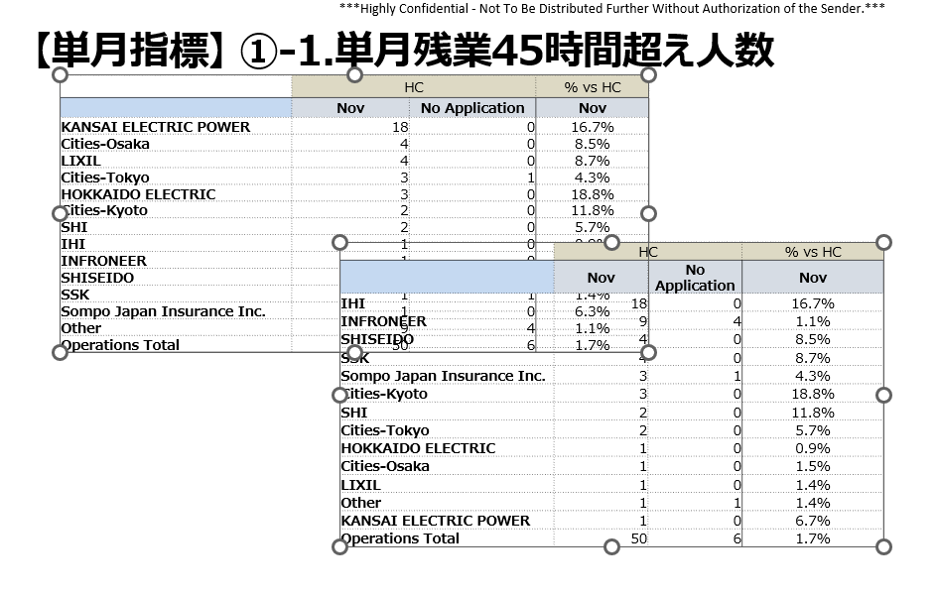
フォーマット調整用マクロ使用手順
② 先月の表を選択した後ctrlを押下したまま今月貼り付けた表をクリックし、二つの表が同時に選択されている状態にする。
このとき必ず先月→今月の順番で選択する。
※黄色枠が先月の表・青枠が今月の貼り付けた分

Slide 5
フォーマット調整用マクロ使用手順
③ ②の選択が行われていることを確認したらPPT表作成FMT_yymmのマクロシートにあるFMT調整マクロボタンを押下する。
表の選択後、マクロボタン押下までの間に別のPPTを開く・操作を行うとエラーになるので注意
※黄色枠が先月の表・青枠が今月の貼り付けた分

Slide 6
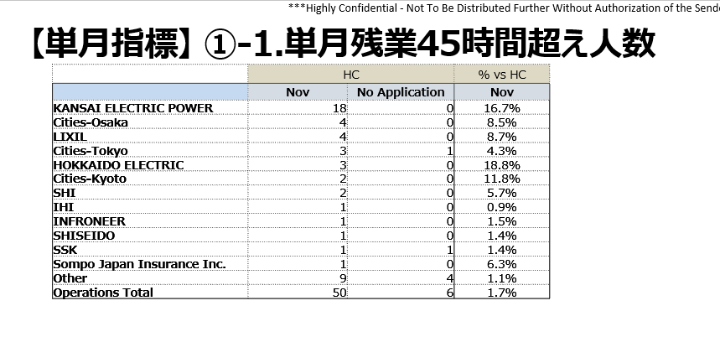
フォーマット調整用マクロ使用手順
④実行すると、二つの表が重なる。
その後、 PPT表作成FMT_yymmのマクロシートにある先月表削除ボタンを押下する。
⑤先月表が削除されるので、残りの手動作業を行う。
※黄色枠が先月の表・青枠が今月の貼り付けた分

Slide 7
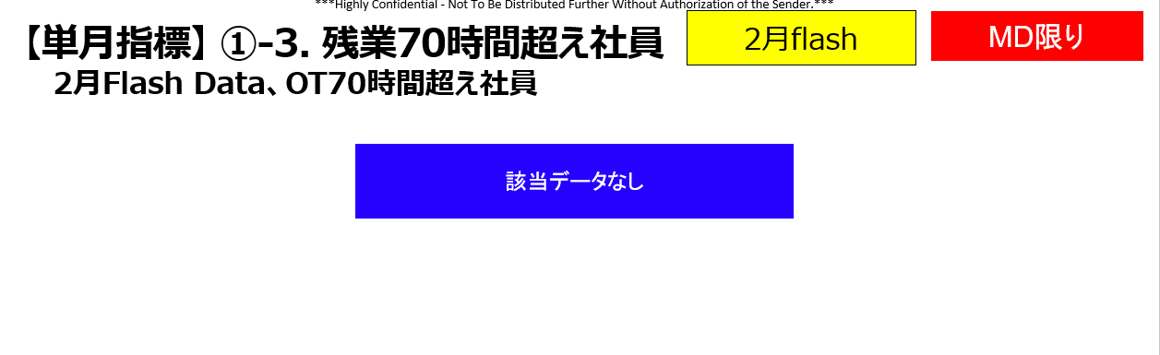
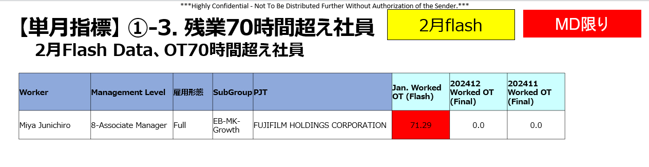
フォーマット調整用マクロ使用手順
依頼元から提供されたスライドに下記の画像が貼ってあり、前月の表がない場合はこのファイルの
スライド８以降にある表をコピー＆ペーストで対応するスライドに貼り付けて、前月分の表として扱う。
※例
該当データなしを削除し、対応する表を貼り付けて、前月表として扱う
貼り付けた後はP3から作業を順に行う
※黄色枠が先月の表

